Slide 1
Lightless 기획안 (2022.08.26 ver)
기획 | 최민준
개발 | 김혜성, 진용석
아트 | 양이삭

Slide 2
목차
게임기획 개요
1-1. 개요
1-2. 시나리오
1-3. 개발 일정
게임 플레이
2-1. 핵심 플레이 규칙
2-2. 퍼즐 오브젝트 종류
2-3. 총기 아이템 종류
2-4. 일회성 아이템 종류
2-5. 맵 구조
전체 플로우 UI 구성
게임 재화
상점 & 환경설정

Slide 3

1. 기획 개요

Slide 4
개요
제목 | LightLess
장르 | 스테이지형 턴제 퍼즐
플랫폼 | 모바일
개발기간 | 6개월
점심메뉴 | 짬뽕

Slide 5
시나리오
시놉시스
우연히 어둡고 신비스러운 지하세계(에 떨어진 주인공 마루.
탈출을 도움받는 대가로, 지하의 환경을 파괴하는
건설 기업에 고용되어 조명 건설 업무를 맡게 되는데…
마루는 어두운 지하세계의 환경과 지상으로의 복귀 중
어느 걸 선택하게 될까?
등장인물 / 세계관 설정 / 플롯 등 정리한
전체 시나리오 기획 링크

Slide 6
개발 일정
스토어 출시
필요 시 유연하게 세부기획 보완 및 수정
폴리싱
기획
스테이지 레벨 디자인
개발 마무리 작업
기타등등..
아트 리소스 제작
(캐릭터부터)
아트 리소스 제작
퍼즐 세부 요소 구현
프로토타입 제작
퍼즐 스테이지 구현
아웃게임 구현
중간기간
기말기간
2022.09.01
2022.10.01
2022.11.01
2022.12.01
2023.01.01
2023.02.01

Slide 7
2. 게임 플레이

Slide 8
핵심 플레이 규칙
클리어 조건
스테이지별 목표 보석을 모두 획득
이후 다음 중 하나를 만족
주어진 턴 안에 석등 위치로 이동
주어진 턴 안에 발사한 보석이 석등 위치에 명중
클리어 실패 조건
스테이지별 주어진 턴이 모두 소진됨
턴
정의 : 플레이어의 최소 행동 단위
턴 단위로 이루어지는 행동
이동
보석 1회 합성
보석 발사
턴을 소모하지 않는 행동
일회성 아이템 사용
인벤토리 열기/닫기
보석 발사 모드 변경 (내추럴 모드 ←→오버로드 모드)
메뉴 버튼 누르기
클리어 타입
점등 : 보석의 힘으로 석등에 불을 밝히는 클리어 타입
조건 : 석등으로의 첫 보석 명중이 내추럴 모드로 이루어져야 함 (이후의 명중은 영향을 주지 않음)
파괴 : 보석의 힘으로 석등을 파괴하는 클리어 타입
조건 : 석등으로의 첫 보석 명중이 오버로드 모드로 이루어져야 함 (이후의 명중은 영향을 주지 않음)
클리어 세부적 연출은 여기로
보석 발사 모드에 대한 설명은 여기로
퍼즐 플레이 결과 분류
클리어 실패
별 2개 클리어
별 3개 클리어

Slide 9
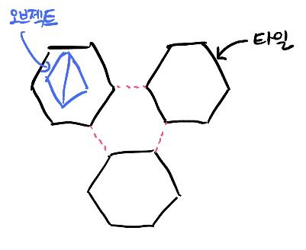
퍼즐 오브젝트 분류
타일 (발판)
플레이어 캐릭터, 장애물 등 오브젝트가 배치되는 칸. 캐릭터가 이동하는 칸의 단위
종류
일반 타일
버프 타일
가속 타일 : 1턴에 2칸 직선 이동 가능 ( 이동 방향에 타일이 없거나 장애물에 막히면, 최대한 이동하다가 막힐 때 이동을 멈춤)
고지대 타일 : 시야 1칸 확대 (모든 방향, 방향범위는 추후 변경 가능한 부분)
스테이지가 많아짐에 따라 계속해서 추가 가능
디버프 타일
감속 타일 : 2턴을 사용해야 1칸 이동 가능
저지대 타일 : 시야 1칸 감소
타일 위에 배치되는 오브젝트 (이동하는 오브젝트는 타일 사이에 임시적으로 위치하는 경우도 있음)
캐릭터 (마루)
플레이어 조종이 가능
턴당 이동거리 : 1
시야 : 주위 1칸 범위
석등 : 목표지점
보석 – 유한 개(1~4개) 수집 가능한 광물과, 유한 개(5~9개) 수집 가능한 광맥과, 무한 개 (1턴에 10개) 수집 가능한 (보스 전투 레벨 디자인에 활용)
장애물 – 장애물이 배치된 칸으로는 캐릭터가 이동 불가능
반딧불 : 배치된 칸 주위의 시야를 영구적으로 밝혀줌. 반딧불이 있어도 캐릭터가 해당 칸으로 이동 가능.

Slide 10
보석(1)
보석은 스테이지 클리어를 위해 획득해야만 하는 자원
색별로 분류됨 - 스타 사파이어 (파란색, 초록색, 빨간색)
등급 – Pure/Compound/Magical 등급으로 나뉨 (다음 페이지 참고)
종류는 색으로 구분됨. (Pure - 3종류, Compound – 6종류, Magical – 3종류)
구분한 의미를 살리기 위해, 종류(색)에 따라 고유 특성 부여하고 장애물에도 특성 부여하는 걸 고민 중
오브젝트 배치 시, 크기에 따른 분류 : 광물 (1~4개의 보석 획득가능)과 광맥(5개 이상의 보석 획득가능)으로 나뉨
획득과정
캐릭터가 해당 보석 타일로 이동 => 줍는모션(광물), 곡괭이로 채굴하는 모션 (광맥) => 바구니(퍼즐 내 인벤토리)에 해당 Pure 등급 보석 획득
Compound / Magical 등급의 보석은 바구니에 담긴 보석을 소모하여 합성해야 획득 가능
획득 시 예외처리
인벤토리가 가득 찰 경우 : 보석 칸을 터치하여 이동하려고 할 때, 보석 칸 위에 툴팁처럼 경고 메시지 띄우고 다시 누르면 이동,
인벤토리에 남은 공간만큼만 보석 획득
보석 합성
3개 합성이 원칙 (개수는 추후 변경가능)
합성 시 등급 한 단계 상승 (ex. Pure => Compound)
한 번 합성 수행 = 1턴 소모
합성 횟수 제한은 없음
합성과정 – 바구니를 연다 => 합성 버튼을 누른다 => 보석을 선택한다 => 합성 조건성립 시 새로운 보석 바구니에 생성됨
보드 내 배치
보석 드랍 위치는 고정하되, 보석이 여러 타일에 드랍될 경우 각 종류를 스테이지별로 정해진 보석 리스트 중 랜덤으로 드랍 => 임기응변 요구, 외워서 따분하게 클리어 방지
보석의 드랍 위치까지 범위로 지정하여 랜덤 선정 고려(실험적)

Slide 11
보석(2)
보석별로 설정된 기본 수치는 추후 총기의 성능에 변수로 더해짐
표 – 보석 등급별 기본 수치
등급 | 발사 사거리 수치 | 발사경로 시야 유지 지속시간 | 기본 파괴력
Pure | 1칸 | 0턴 | 1
Compound | 2칸 | 0턴 | 5
Magical | 3칸 | 1턴 | 20

Slide 12
보석(3)
표 – 스타 사파이어 종류표
등급 | 이름 | 색 | 합성 조합
Pure | 열정의 사파이어 | 빨강 | -
Pure | 감성의 사파이어 | 파랑 | -
Pure | 조화의 사파이어 | 초록 | -
Compound | 강인의 사파이어 | 진홍 | 열정*3
Compound | 신뢰의 사파이어 | 남색 | 감성*3
Compound |  | 올리브색 | 조화*3
Compound |  | 마젠타색 | 열정+감성 (총합 3개)
Compound |  | 노랑색 | 열정+조화

Slide 13
보석(3)
표 – 스타 사파이어 종류표
등급 | 이름 | 색 | 합성 조합
Compound | - | 밝은옥색 | 감성+조화(총3개)
Magical | 고민중 | 다홍색 | 2티어 보석 3개의 조합에서 총 사용된 1티어 보석 중 열정의 사파이어가 가장 많음
Magical | - | 보라색 | 2티어 보석 3개의 조합에서 총 사용된 1티어 보석 중 감성의 사파이어가 가장 많음
Magical | - | 청록색 | 2티어 보석 3개의 조합에서 총 사용된 1티어 보석 중 조화의 사파이어가 가장 많음

Slide 14
장애물(1)
이동 여부에 따른 분류
정적 장애물
나무 (1*1 크기)
수풀 (1*2 크기)
검은거북 (1*3 크기)
동적 장애물(각 명칭은 추후 수정) – 각기 다른 이동 패턴을 부여
검은고양이
검은판다
검은호랑이
검은양
특성별 분류
일반 장애물
반사형 장애물 : 발사된 보석 반사, 장애물에 따라서는 끝 쪽을 쏴서 반사 각도를 바꿀 수 있다
밀리는 장애물 : 보석 명중 시 파괴력에 따라 뒤로 밀림
포탈 장애물 : 블랙홀/화이트홀처럼..발사한 보석이 순간이동
장애물 스탯
내구도 : 발사된 보석과 충돌 시 감소, (해당 발사된 보석의 파괴력 & 총기의 특성) 에 따라 감소시킴, 0이 되면 파괴
내구도가 무한대(∞)인 경우 파괴 불가
크기 : 인접한 타일 몇 개를 차지하는가?
배치
동적장애물 : 스테이지별 배치 동적 장애물의 종류 고정, 배치 위치는 레벨디자인 과정에서 범위 지정하여 스테이지 입장 시 범위 내 랜덤 스폰
정적장애물 : 스테이지별 위치 고정

Slide 15
장애물(2)
가칭 | 크기 | 내구도 | 이동 패턴
검은고양이 | 1*1 칸 |  | 일반 상황에서는 정지상태 플레이어 캐릭터가 1칸 간격까지 가까이 오면 1칸 멀리 도망감 가까이 온 이후로 3칸 이상 다시 멀어지면 1칸 가까이 따라감 도망갈때 각도(방향) : 캐릭터 위치로부터 멀어질 수 있는 3가지 각도 중에 가운데-왼쪽-오른쪽 순서로 이동 시도, 모두 실패 시 이동x 따라갈 때 각도 : 캐릭터 x, y축 위치에 따라 방향 설정하여 1번 이동 시도 (그림 참고)
검은판다 | 1*2 칸 |  | 누운 방향으로 3턴에 한 번 1칸 이동
검은호랑이 | 1*2 칸 |  | 일반 상황에서는 랜덤 방향으로 1칸 이동 시도 3칸 거리 내에 석등이 있을 경우 1턴에 1칸 석등 방향으로 이동 이동 방향 : 석등과 호랑이를 잇는 직선을 그었을 때, 해당 일직선으로 이동 가능할 경우 (장애물이 있더라도) 직선따라 이동 이동 불가능할 경우 직선 왼쪽/오른쪽 순서로 이동시도 (그림참고) 이동하려는 방향에 장애물이 있으면, 1턴에 2의 파괴력으로 장애물 타격
검은양 | 1*1 칸 |  | ..
동적 장애물에 대한 설명

Slide 16
총기 아이템 분류
총기 정보 - 총기 티어, 사거리, 연사 횟수(한 턴에 발사 가능한 보석의 수), 탄창 용량, 고유 특성
스테이지 입장 전, 플레이어가 보유한 총기 중에 1개만 선택 장착 가능
발사된 보석이 사거리 수치를 넘어서 이동할 경우 그때부터 시야 확보 효과 소멸, 보석 한 칸 이동마다 34%씩 명중률 감소 (즉, 1칸 넘어서면 66%, 2칸 32%, 3칸부터는 0%)
분류 | 이름 | 등급 | 사거리 | 연사횟수 (한 턴에 발사 가능한 최대 보석 수) | 탄창 용량 장전가능한 보석개수 | 기타 고유 특성
권총 | (미정) 단발식 권총 | 1 | 짧음 수치는.. | 1 | 1발 | 기본 총기
권총 | (미정) 평범한 권총 | 2 | 짧음 | 2 | 2발 | -
권총 | 리볼버 | 3 | 짧음 | 3 | 3발 | 보석 하나당 7% 확률로 보석 소모 X
샷건 | 산탄총 | 1 | 매우 짧음 | 9 | 3발 | 발사 보석 개수의 3배가 발사됨, 단 각 발마다 66% 확률로 빗나감 보석이 장애물에 부딪혔을 때 1회에 한해 랜덤 반대 방향으로 튕김

Slide 17
총기 아이템 분류(2)
분류 | 이름 | 등급 | 사거리 | 연사횟수 (한 턴에 발사 가능한 보석 수) | 탄창 용량 | 기타 고유 특성
샷건 | 사냥용 산탄총 | 2 | 짧음 | 12 | 4 발 | 발사 보석 개수의 3배가 발사됨, 단 각 발마다 50% 확률로 빗나감 보석이 장애물에 부딪혔을 때 1회에 한해 랜덤 반대 방향으로 튕김
샷건 | 슬러그 건 | 3 | 짧음 | 1 | 1발 | 발사 시 한 발 당 8배의 파괴력 발사된 보석이 5% 확률로 한 등급 상승 효과
저격소총 | ? | 1 | 김
저격소총 | ? | 2 | 매우 김
저격소총 | ? | 3 | 매우 김

Slide 18
총기 아이템 분류(3)
분류 | 이름 | 등급 | 사거리 | 연사횟수 (한 턴에 발사 가능한 보석 수) | 탄창 용량 | 기타 고유 특성
완드 | - | 1 | 중간 | 3 | 3 발 | 짧게 드래그 -> 드래그 방향 +좌우로 3개 동시 발사 길게 드래그 -> 3개 1방향 발사

Slide 19
총기 아이템 분류(4)
보석 연사의 구현 방식 (탄창 용량과 연관)
보석 발사 조작 시, 탄창에 장전(선택)된 보석이 모두 발사됨
총기의 연사 가능 횟수 = 장전 가능 보석 개수 = 인벤토리에서 선택하여 장전 가능한 보석의 개수
총기 고유 특성의 시각화/가시화 피드백

Slide 20
총기 아이템 분류(5)
총기의 발사 모드 분류
내추럴 모드 (natural mode)
일반 모드. 오버로드 모드로 발사해서 장애물에 맞아도 장애물의 내구도가 감소하지 않음.
석등에 맞으면, 점등 타입으로 클리어.
가장 먼저 명중된 보석이 해당 스테이지의 요구 보석 종류와 일치하고, 오버로드 모드로 발사되었으면 점등 타입 클리어로 결정
오버로드 모드(overload mode)
과부하 모드. 오버로드 모드로 발사해서 장애물에 맞으면 장애물의 내구도가 감소.
석등에 맞으면, 파괴 타입으로 클리어.
가장 먼저 명중된 보석이 해당 스테이지의 요구 보석 종류와 일치하고, 오버로드 모드로 발사되었으면 파괴 타입 클리어로 결정
발사 모드 변경 방법
화면 오른쪽에, 스위치처럼 존재
UI 소개 참고

Slide 21
일회성 아이템 분류

Slide 22
맵 구조
육각 패턴의 타일 배치
타일 보드의 크기 후보 – 두 개 다 테스트할 필요 있음
가로 : 세로 = 3 : 1.732(루트3) 이면, 조금 더 화면에 꽉 차는 보드 크기.
가로 : 세로 = 2 : 1.732(루트3) 이면, 보드가 조금 더 정사각형에 가까운 크기, 슈팅 각도가 더 자연스러움.
타일의 크기
카메라
화면 드래그로 화면 이동
카메라가 캐릭터 위치를 따라가도록 하지 않음
미니맵
전체 맵을 축소해서 보여줌 (ex. 스타크래프트)

Slide 23
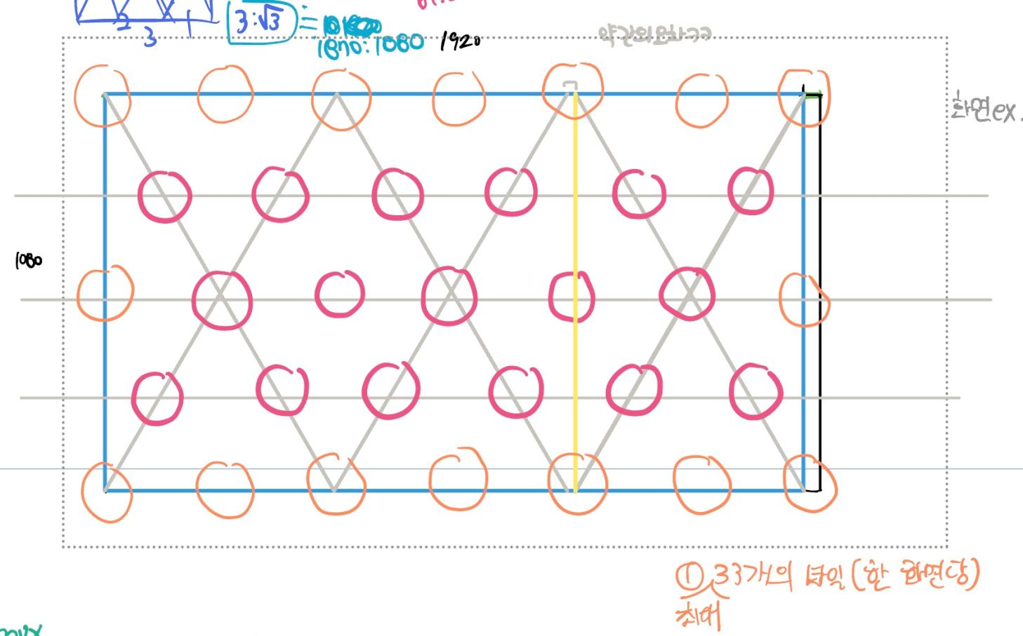
맵 기본 크기&UI
오른쪽 끝 버튼 클릭시
사이드뷰처럼 오른쪽에서
밀려 나오는 화면
(필요보석
이미지)
(남은 턴)
총
이미지
인벤토리
이미지

Slide 24
바구니 (인벤토리)
오른쪽 끝 버튼 클릭시
사이드뷰처럼 오른쪽에서
밀려 나오는 화면
(필요보석
이미지)
(남은 턴)
총
이미지
장전
버튼
인벤토리
이미지
2
3
합성버튼
오버레이 + 배경 어둡게 밝기 감소

Slide 25
클리어 연출
ㅁㄴㅇㄹ

Slide 26
3. 전체 플로우

Slide 27
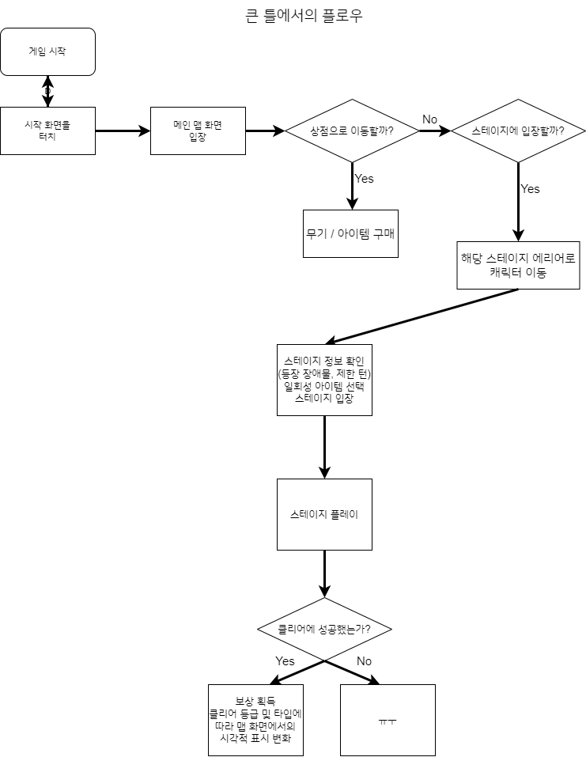
플로우 - 순서도

Slide 28
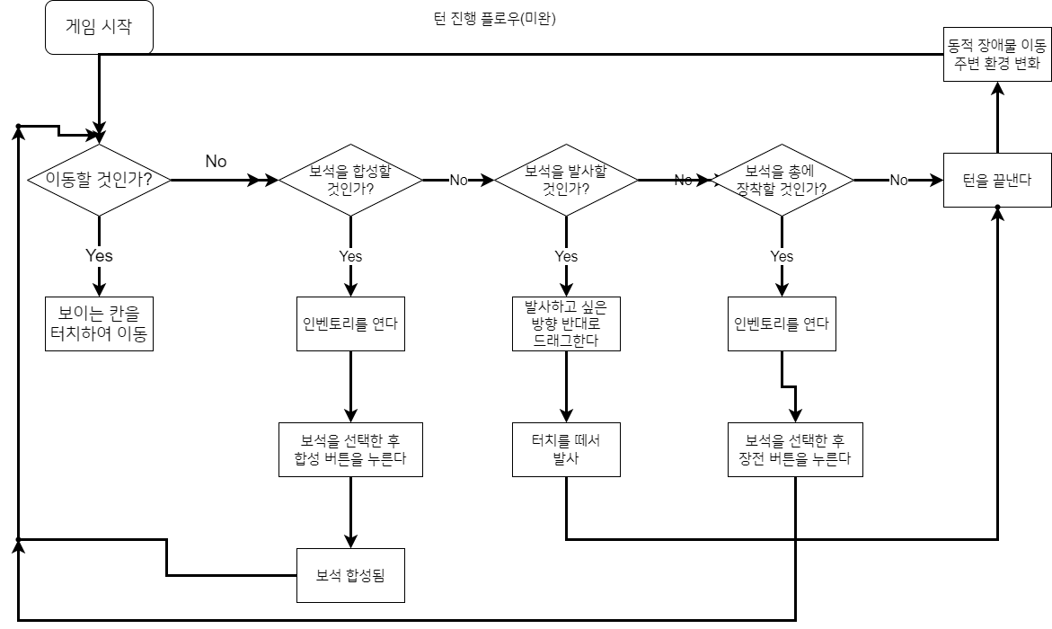
플로우 – 퍼즐 플레이

Slide 29
플로우별 UI 구성 – 스테이지 선택

Slide 30
플로우별 UI 구성 – 스테이지 입장

Slide 31
4. 게임 재화

Slide 32
게임 재화 – 순서도 상에서의 이동

Slide 33
5. 무기고, 상점 및 환경설정

Slide 34
무기고

Slide 35
상점 시스템

Slide 36
설정

